Slide 1

ECONOMIA SOLIDÁRIA NA EDUCAÇÃO DE JOVENS E ADULTOS - EJA
Prof.ª Especialista MARIA JOSÉ COELHO

Slide 2
Economia Solidária nos Fóruns de EJA e Encontros Nacionais de EJA
A aproximação dos Fóruns de EJA com a temática da Economia Solidária e com os Fóruns de Economia Solidária é recente e tem se dado através de um processo de articulação e parceria entre a SENAES/MTE e a Secretaria de Educação Continuada, Alfabetização e Diversidade, do Ministério da Educação (SECAD/MEC). Como resultado dessas articulações, desde 2005, a SENAES/MTE participa e apóia os Encontros Nacionais de Educação de Jovens e Adultos (ENEJA), realizados anualmente sob coordenação dos Fóruns de EJA.

Slide 3
Considerando a prioridade de incluir a economia solidária nas ações de educação (alfabetização, elevação de escolaridade etc.), a SENAES/MTE tem buscado articulações com iniciativas governamentais e não-governamentais de educação de jovens e adultos. No âmbito do Governo Federal, estas articulações concentraram-se no Ministério da Educação, por meio da Secretaria de Educação Continuada, Alfabetização e Diversidade SECAD/MEC.

Slide 4
Formação Inicial e Continuada de Trabalhadores/as Integrada à Educação de Jovens e Adultos
Projeto piloto executado a partir de 2005 pela Agência de Desenvolvimento Solidário da Central Única dos Trabalhadores/as (ADS/CUT), em parceria com as prefeituras municipais das localidades onde são implantados os cursos de 1.200 para trabalhadores/as que estão organizados ou desejam se organizar em empreendimentos econômicos solidários nos segmentos de artesanato e reciclagem.

Slide 5
Qualificação Profissional em Gestão de Economia Solidária e Cooperativismo com Elevação de Escolaridade.
Tendo em vista que os objetivos principais do SENAR são organizar, administrar e executar, em todo território nacional, a Formação Profissional Rural e a Promoção Social de jovens e adultos, homens e mulheres que exerçam atividades no meio rural, assistir a entidades empregadoras na programação e elaboração de programas de treinamento no próprio emprego.

Slide 6
Tendo em vista que economia solidaria é um eixo norteador da Eja: Educação de Jovens e Adultos que vem orientar o aluno a centrar a aprendizagem para a aplicação da pratica na vida e a convivência em grupos, oferecendo condições e qualidade de vida
ECONOMIA SOLIDARIA, é um movimento social que surgiu, pensando na valorização do ser humano como sujeito, com a ideia de cooperação e de uma sociedade justa e solidaria, onde todos tenham vida digna é saudável, sem a exploração da mão de obra, é da mais valia.
Economia Solidaria é uma economia diferente, que respeita o meio ambiente, a fauna, flora e a diversidade, que na economia solidaria não existem patrão e empregados. Os trabalhadores se organizam para não terem patrões, livrando do capitalismo cruel que aniquila e desvaloriza o trabalhador.

Slide 7
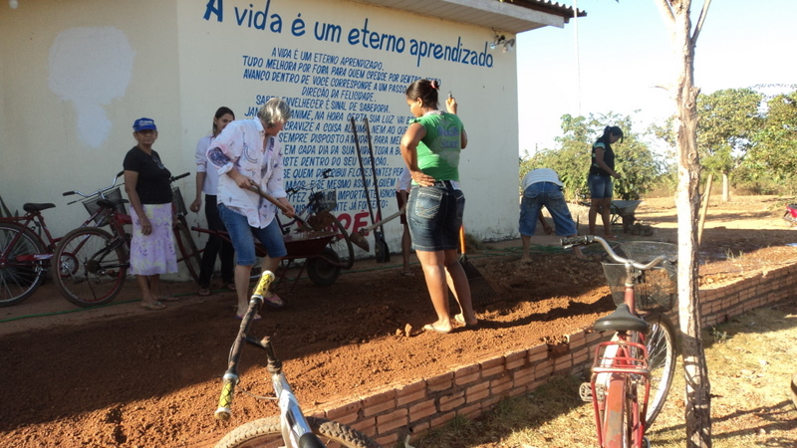
Oficina de Jardinagem

Slide 8
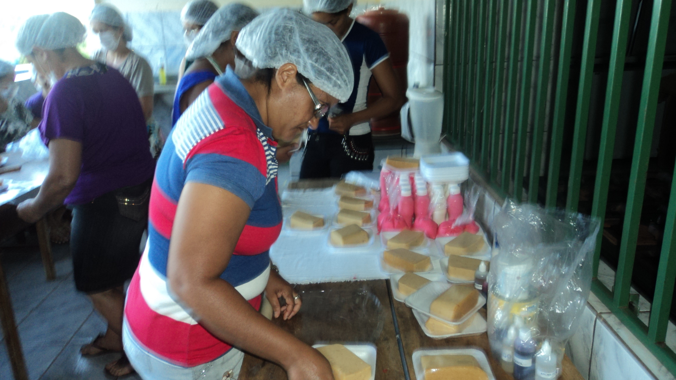
Oficina de Doces

Slide 9
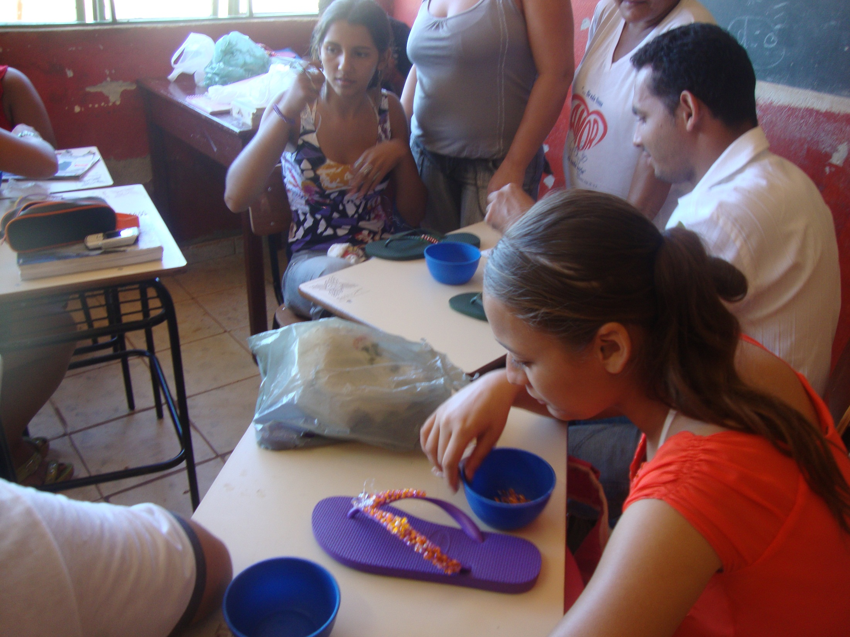
Oficina de Bordado em Chinelo

Slide 10
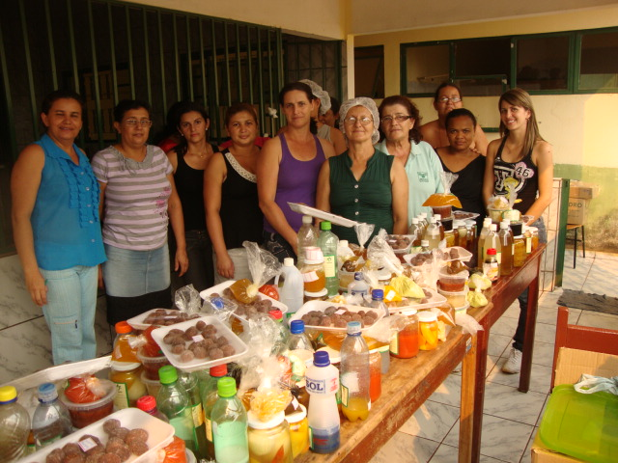
Oficina de Doces Cristalizados e Licores

Slide 11
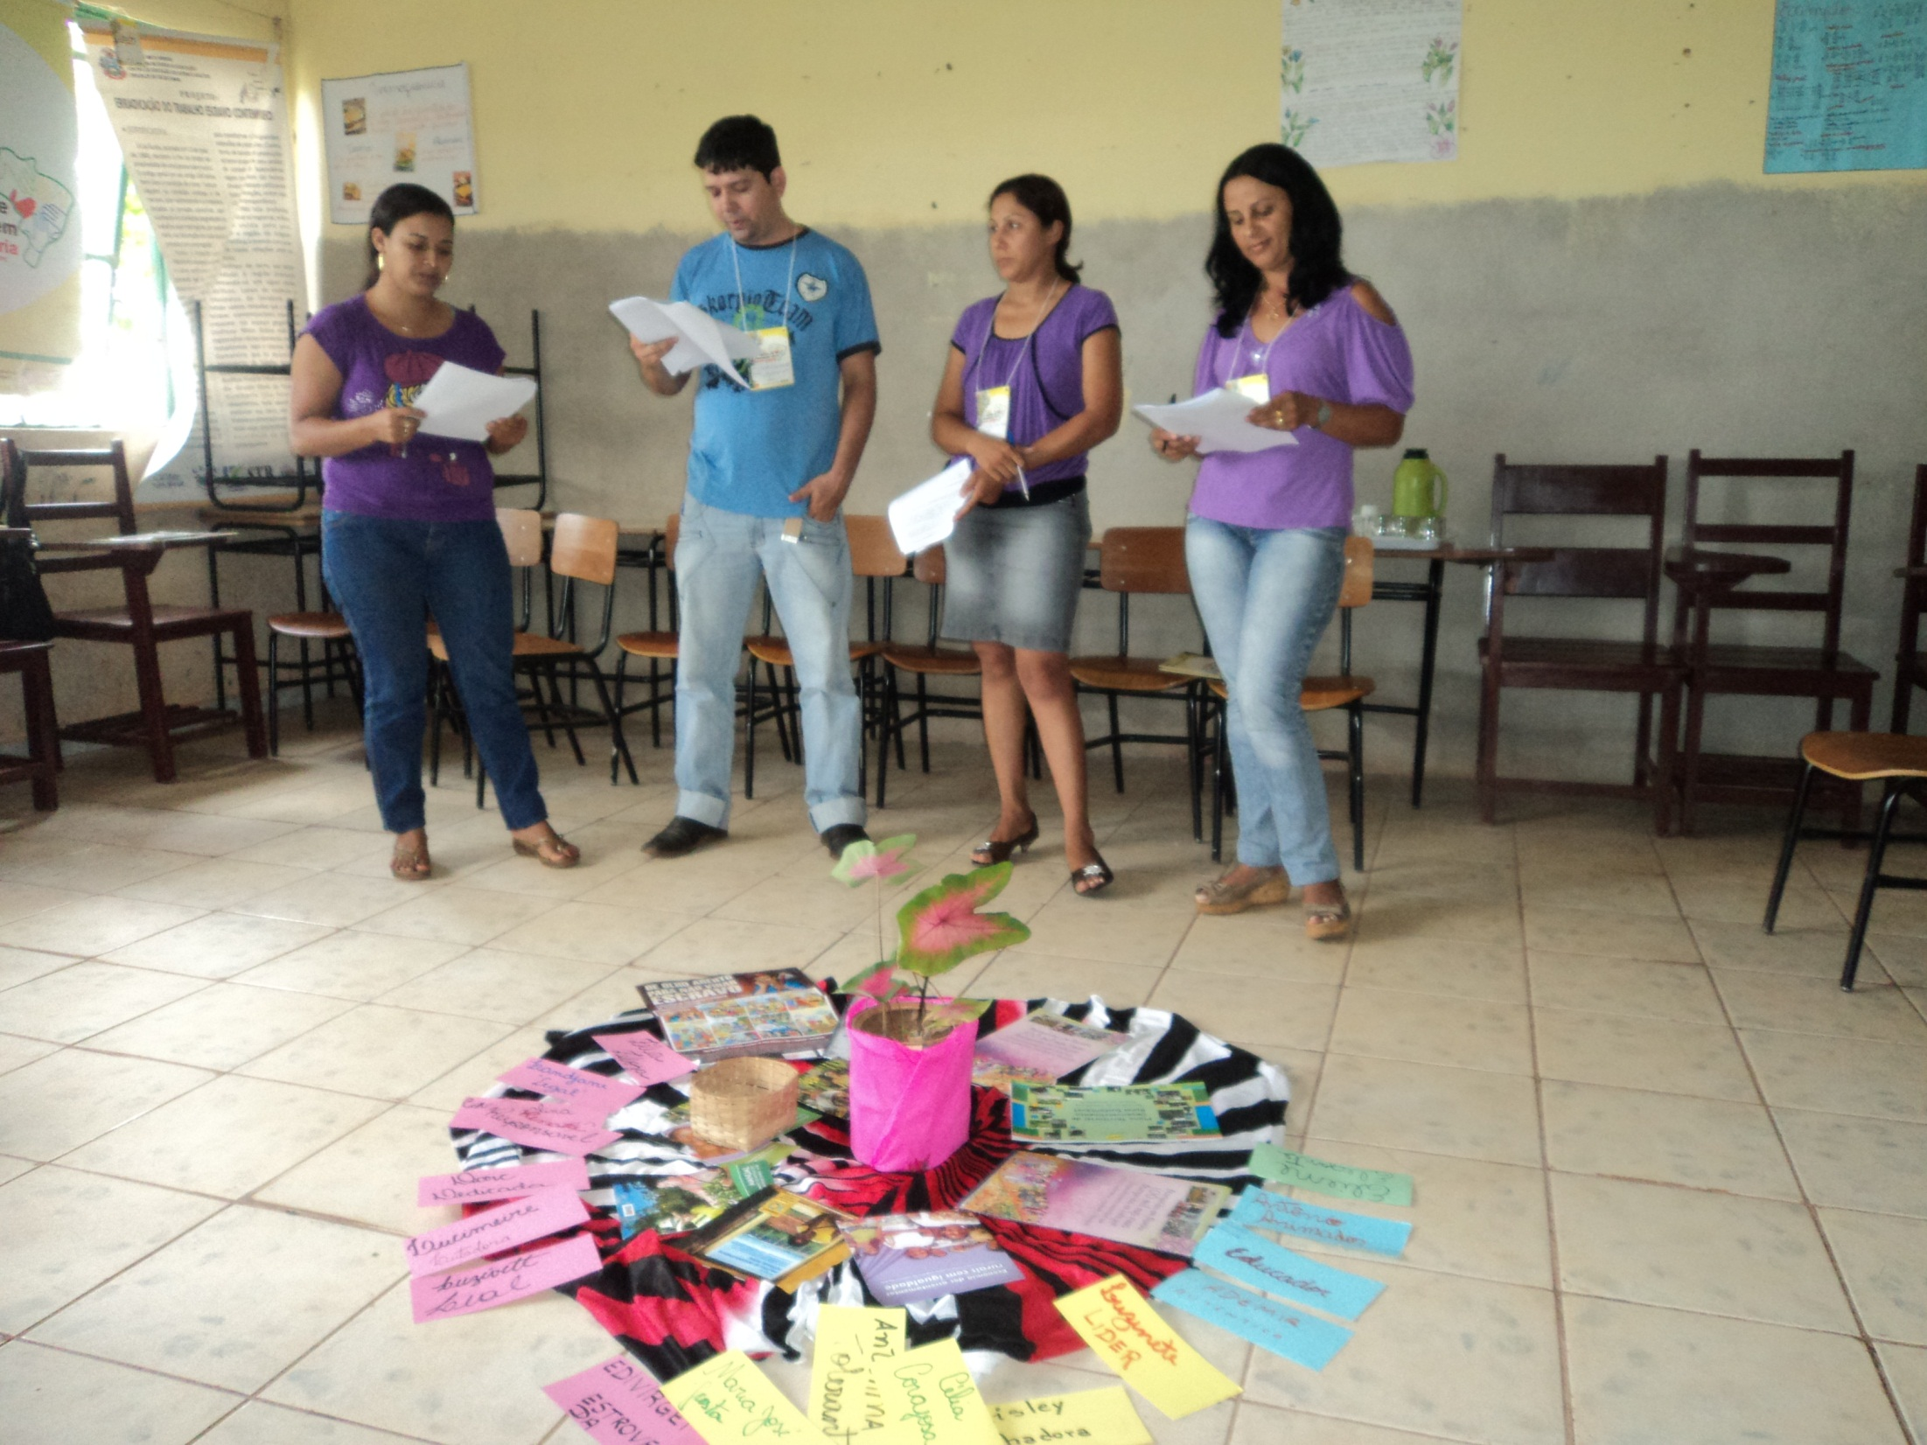
Oficina de Formação Economia Solidária

Slide 12
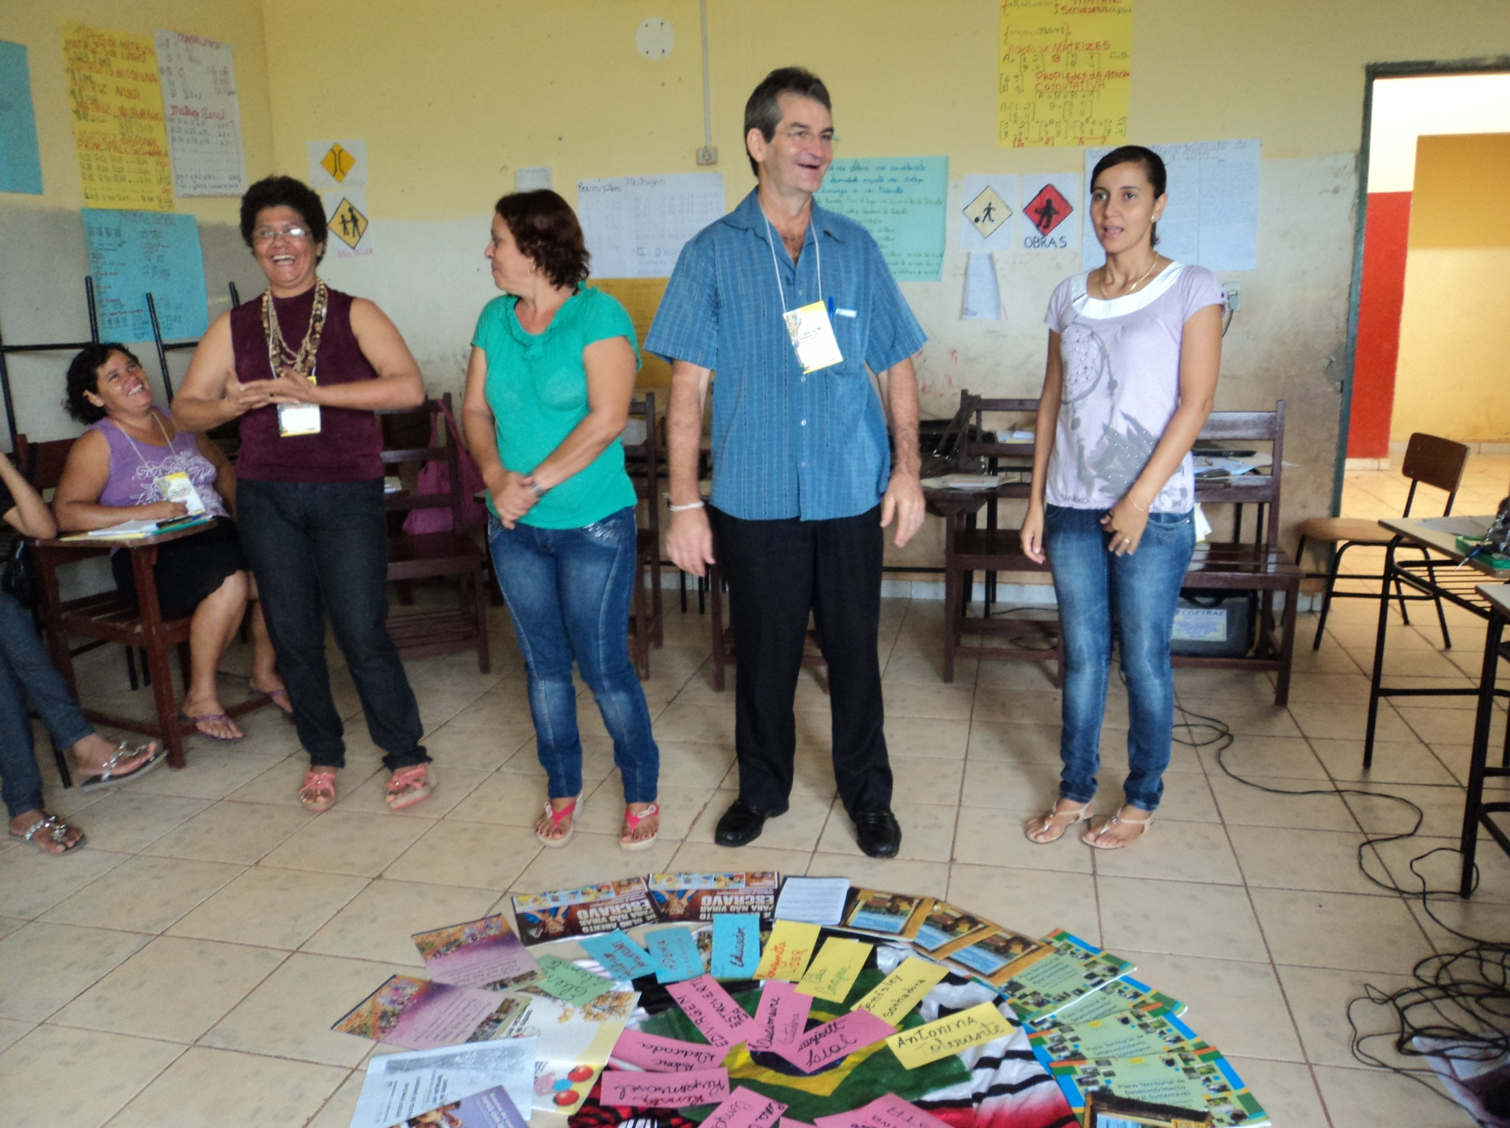
Oficina de Formação em Economia Solidária

Slide 13

“SÓ ME RECONHEÇO COMO SER HUMANO A PARTIR DO RESPEITO QUE TENHO PELO OUTRO”
PAULO HENRIQUE

